Slide 1




La performance énergétique des bâtiments résidentiels en utilisant des outils d'apprentissage
Encadré par :
Mr.Youssef lamrani
Présenté par :
ARFAOUI Abderrahim

Slide 2
Plan:
1-Présentation du projet
Description du Jeu de Données
Attribues
1-3 Les variables cible
Utilité et Objectifs de la Prédiction
2-Entraînement d’un modèle
Préparation des Données
3-Déploiement d’une machine Learning
4-Présentation de l'Interface Utilisateur

Slide 3
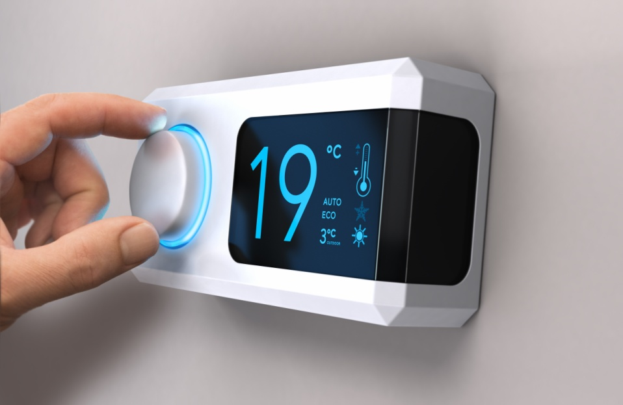
Présentation du projet
Ce projet vise à prédire les charges de chauffage (y1) et de refroidissement (y2) pour des bâtiments résidentiels en fonction de huit caractéristiques architecturales. Le jeu de données utilisé pour cette analyse a été créé par Angeliki Xifara, ingénieure civile et en structures

Slide 4
Utilité:
1)Efficacité Énergétique
2)Gestion des Systèmes de CVC(les systèmes de chauffage, ventilation et climatisation)
3)Conception de Bâtiments Durables
4)Systèmes de contrôle automatisés
5)Réduction de la consommation dans les bâtiments commerciaux

Slide 5
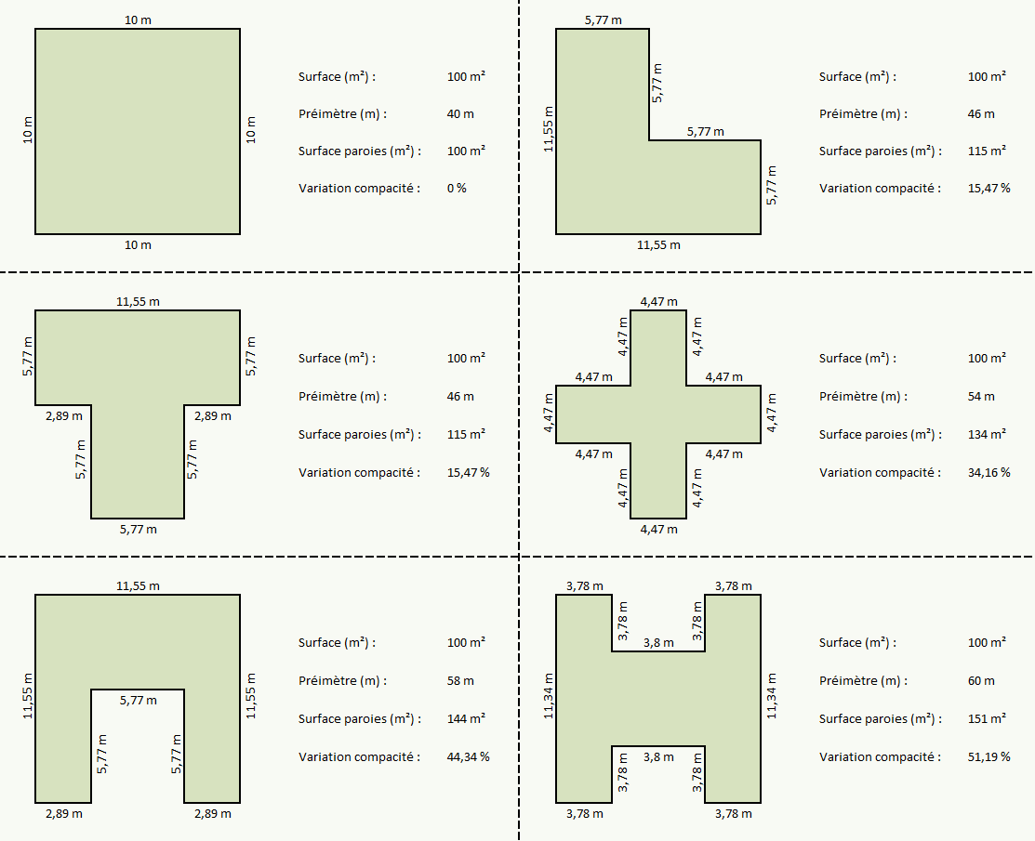
Attributs:
Le jeu de données contient huit attributs (ou variables prédictives), notés X1​ à X8​, et deux variables cibles notées y1​ et y2​.
X1:Compacité relative (Relative Compactness) Sans unité

Slide 6
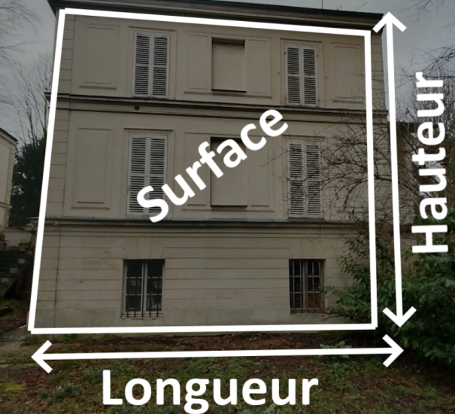
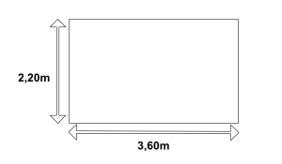
X2 :Surface de la façade (Surface Area) en m²
X 3​ : Surface des murs (Wall Area) en m²

Slide 7
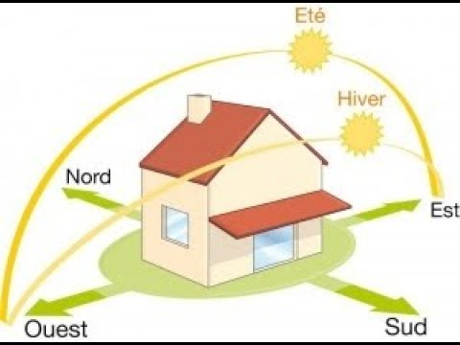
X 4​ : Surface du toit (Roof Area) en m²
La surface du toit détermine la quantité de chaleur qui peut être absorbée ou perdue par le toit. Un toit plus grand peut accroître les pertes de chaleur ou les gains thermiques selon la saison.
X 5​ : Hauteur totale (Overall Height) en m
X 6 : Orientation (Orientation) Catégorique Nord, Sud, Est, Ouest

Slide 8
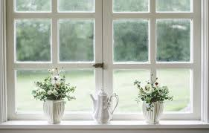
X 7: Surface vitrée (Glazing Area) en m²
Une plus grande surface vitrée peut entraîner une augmentation des gains solaires mais aussi des pertes thermiques la nuit.
X 8 : Répartition de la surface vitrée (Glazing Area Distribution)
par exemple, répartie uniformément ou concentrée sur une seule façade

Slide 9
Les variables à prédire:
Y1:Charge de chauffage (Heating Load)
l’énergie nécessaire pour maintenir une température intérieure confortable(souvent fixée entre 20 et 22°C) en hiver
Y2:Charge de refroidissement (Cooling Load)
l’énergie nécessaire pour maintenir une température intérieure confortable
(souvent fixée entre 20 et 22°C) en été

Slide 10
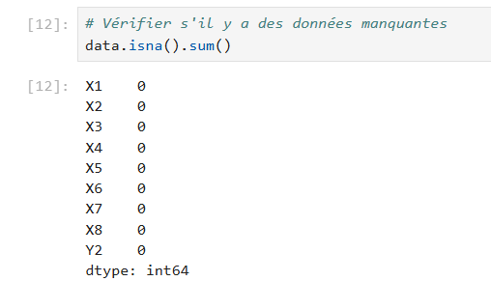
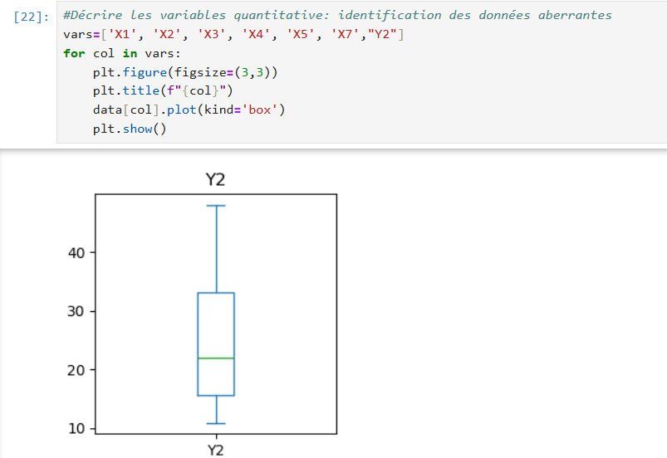
2-Entraînement d’un modèle
2-1-Préparation des Données

Slide 11
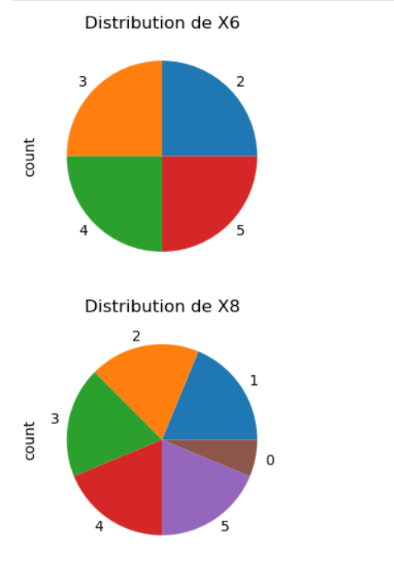
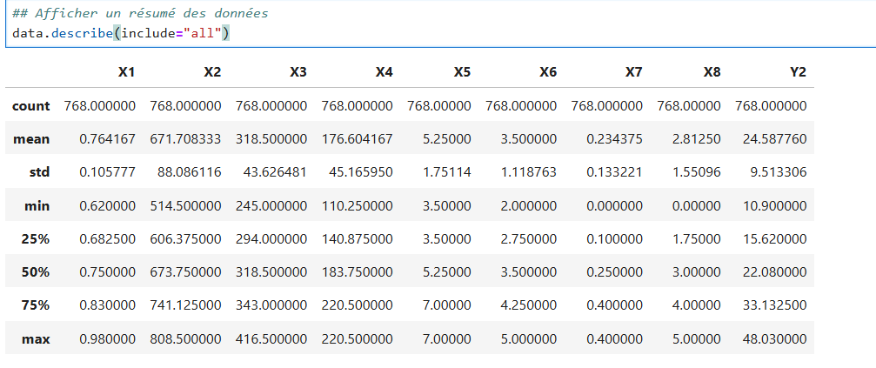
La variable X6 présente quatre catégories (nord, sud, est, ouest) avec des pourcentages égaux
-Les deux variables X1 et X4 sont relativement symétrique (La moyenne et la médiane sont très proches)

Slide 12
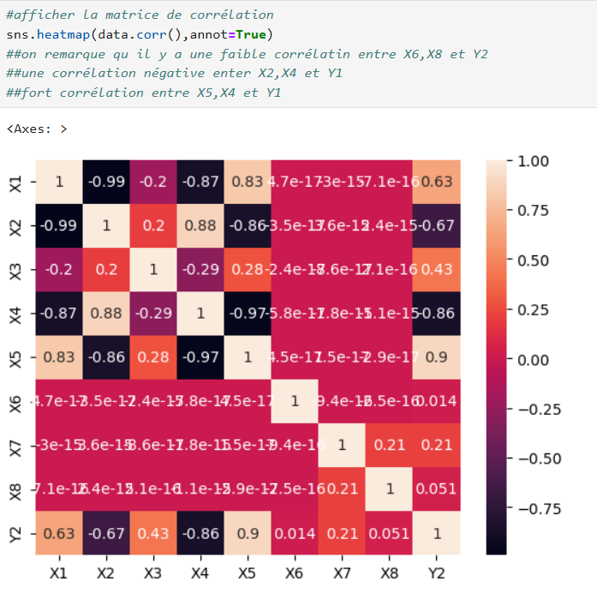
une forte corrélation entre X5 ,X4 et Y2
X1 et X5 influence négativement l’efficacité énergique
X4 et X2 influence positivement l’efficacité énergique

Slide 13
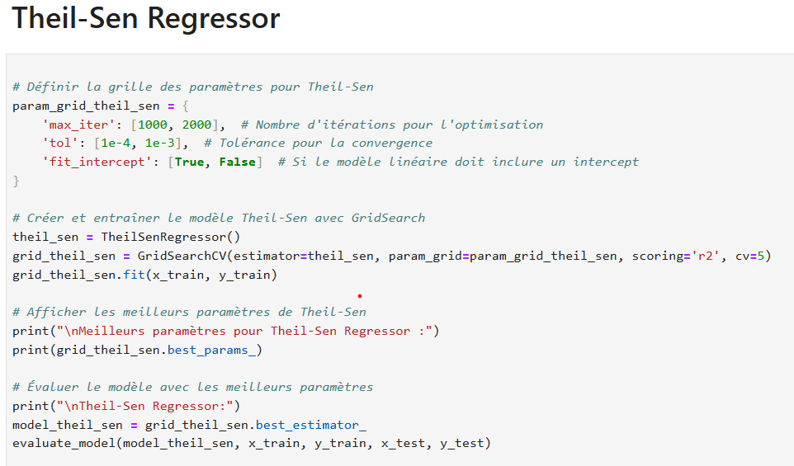
2-2-Entraînement d’un modèle
Plusieurs modèles seront entraînés sur les données. Après l'entraînement, une phase de sélection permettra d’identifier le modèle offrant les meilleures performances selon des métriques d’évaluation appropriées (par exemple, précision, MAE, RMSE, etc

Slide 14
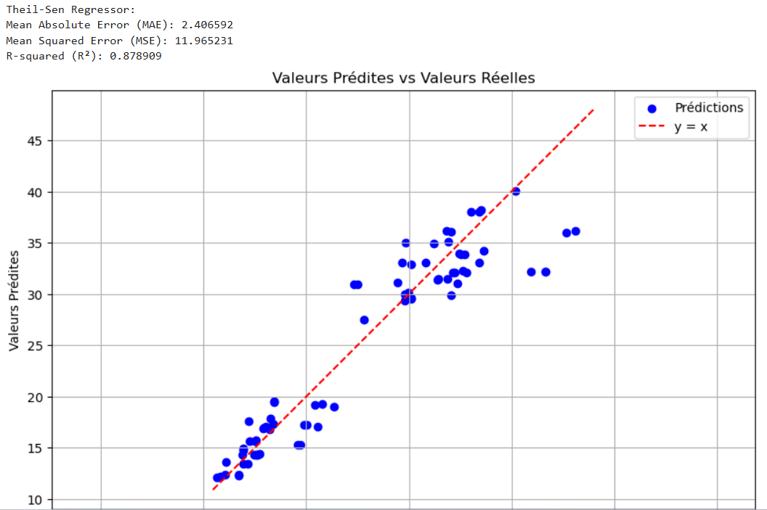

Slide 15
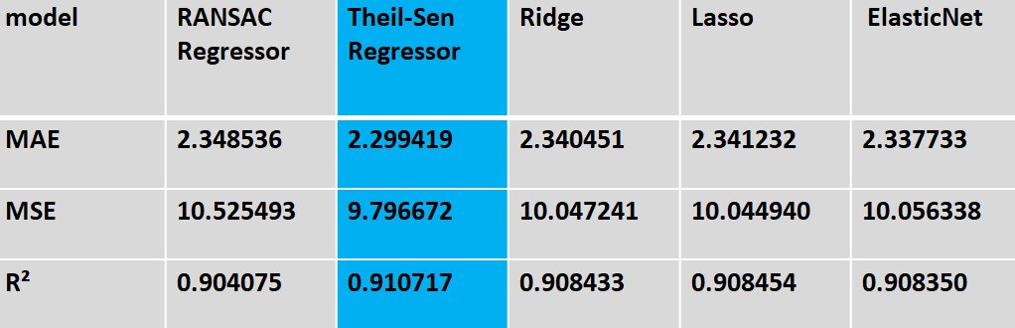
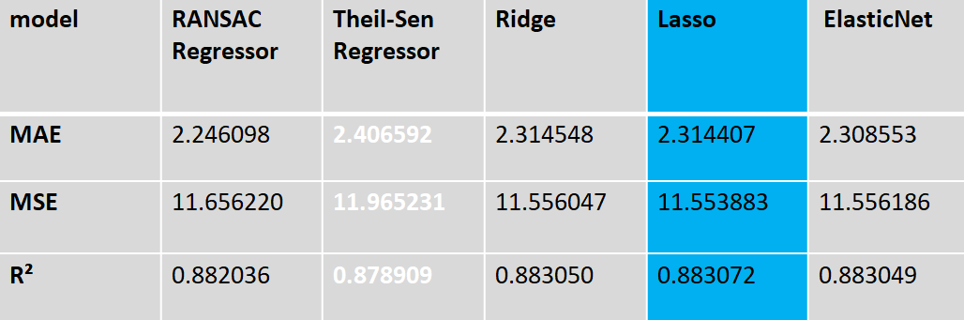
Y1:
Y2:

Slide 16
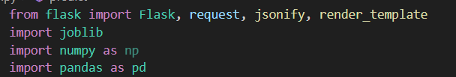
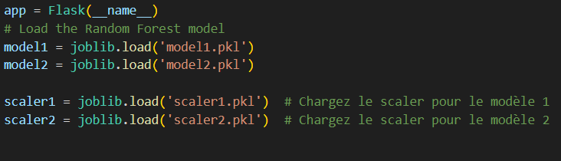
3-Déploiement d’une machine Learning
la création d'une API avec Flask nécessite généralement un fichier Python pour configurer et démarrer l'application. Ce fichier contient le code nécessaire pour définir les routes de l'API, les fonctions de traitement des requêtes, et les réponses de l'API.
Importation des Bibliothèques :
Création de l'Application et importation de modèles et des scaler

Slide 17

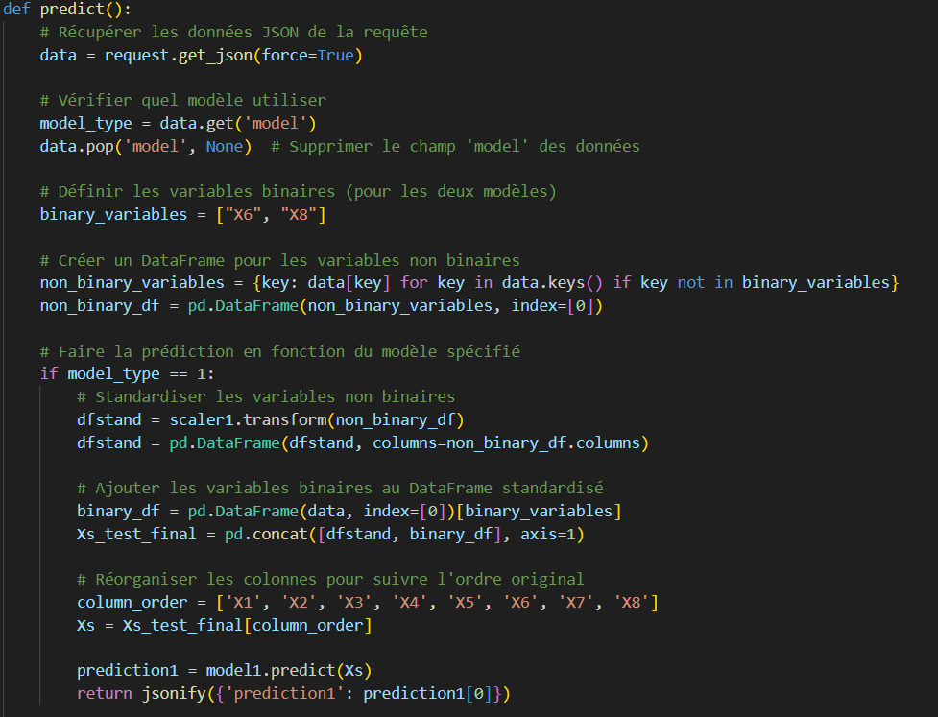
Définition des Routes
Fonction pour faire la prédiction

Slide 18
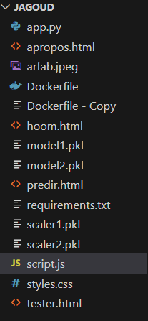
En plus du fichier python, il y’a d'autres fichiers et dossiers dans la structure du projet:
le fichier script.js communique avec le serveur Flask configuré dans app.py. Fetch API dans script.js, il est possible d'envoyer des données vers l'API Flask et de recevoir des réponses. Cela permet à l'application web d'échanger des informations de manière asynchrone avec le serveur.

Slide 19
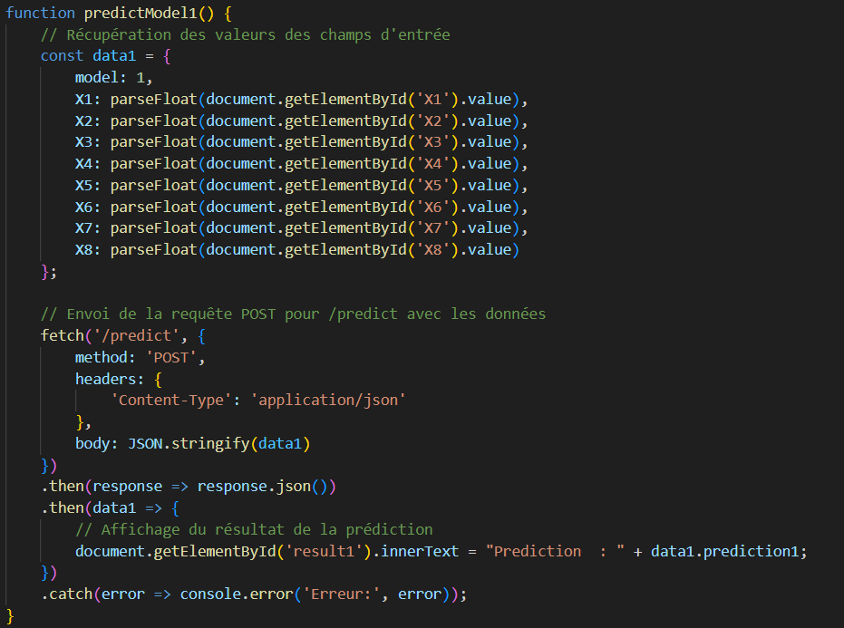
Les données de Data1 du modèle 1 sont récupérées dans le fichier HTML predict.html, avec des références pour chaque variable.

Slide 20
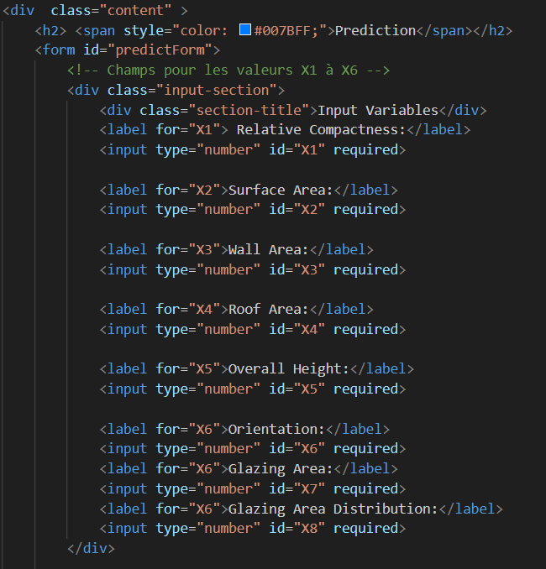

Slide 21
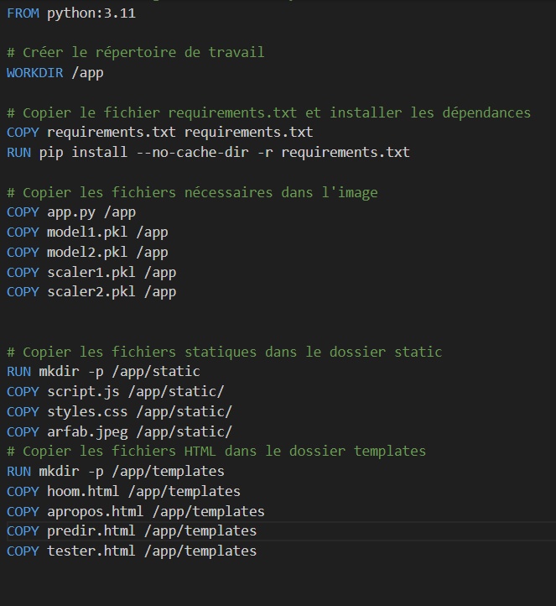
Un fichier Dockerfile :Il contient une série d'instructions qui définissent comment construire l'image Docker de l'application, en installant les dépendances et en configurant l'environnement pour que Flask fonctionne correctement.
Lien Github :

Slide 22
4-Présentation de l'Interface Utilisateur
-Lien vers API :
Cliquez ici

Slide 23
Conclusion
Ce projet a consisté à développer une application web avec une API dédiée à la prédiction des charges énergétiques des bâtiments, spécifiquement la charge de chauffage (Y1) et la charge de refroidissement (Y2). Le processus a impliqué plusieurs étapes clés:
Analyse des données
Développement de l'API
Interface utilisateur
Implémentation et déploiement

